Slide 1
Профилактика нарушений осанки у детей дошкольного возраста в оздоровительном пространстве ДОУ
МДОУ детский сад №7 «Алёнушка»
воспитатель:
Виленская
Наталья Владимировна

Slide 2
Формирование осанки у детей дошкольного возраста
на первом году жизни малыша формируются четыре физиологических изгиба
Чёткие, естественные изгибы позвоночника образуются к 6-7 годам и начинается окостенение хрящевых и соединительных элементов.

Slide 3
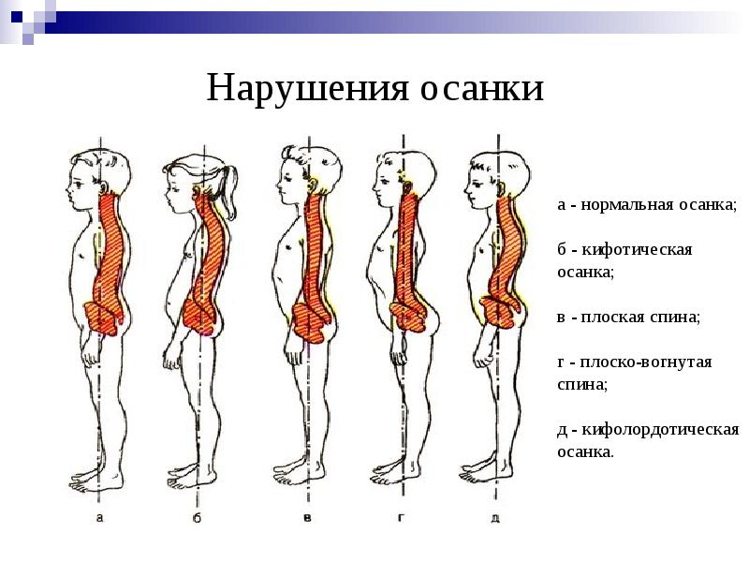

Slide 4
Дефекты осанки могут быть причиной:
Раздражительности, повышенной утомляемости и головной, снижение умственной деятельности;
Нарушений в работе дыхательной системы;
Проблем сердечно-сосудистой системы;
Затруднений в работе органов пищеварения.

Slide 5
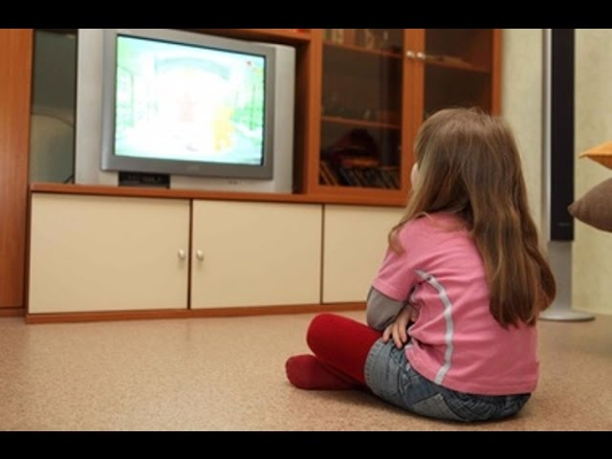


Гиподинамия – главная причина нарушений осанки у детей

Slide 6

Профилактика нарушений осанки у дошкольников
Полноценное питание
Режим дня
Подбор мебели с учетом роста ребенка
Правильно подобранный матрац и подушка для сна ребенка
Формирование привычки правильно сидеть
Умение следить за своей осанкой и походкой
Достаточная двигательная активность и физические упражнения на укрепление мышечной системы

Slide 7


Профилактика нарушений осанки у дошкольников
Высота стола должна быть на 2 - 3 см выше локтя опущенной руки ребёнка. Высота стула не должна превышать в норме высоту голени. Расстояние между грудью и столом должно быть равно 1,5 - 2 см (ребром проходит ладонь), голова слегка наклонена вперёд.
Матрац должен быть жёстким (ватным) и обязательно ровным, а подушка - невысокой (15 - 17 см).

Slide 8
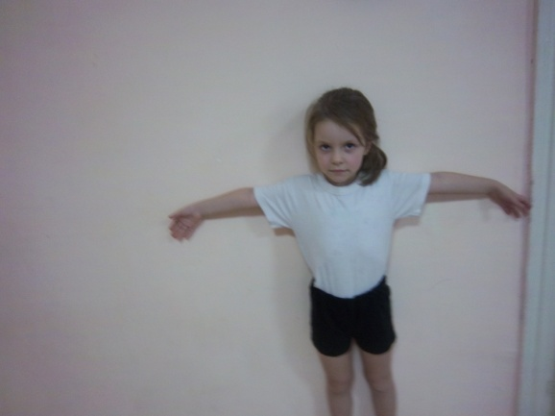
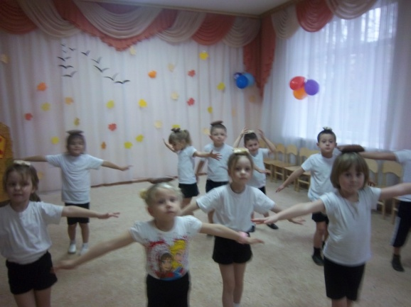
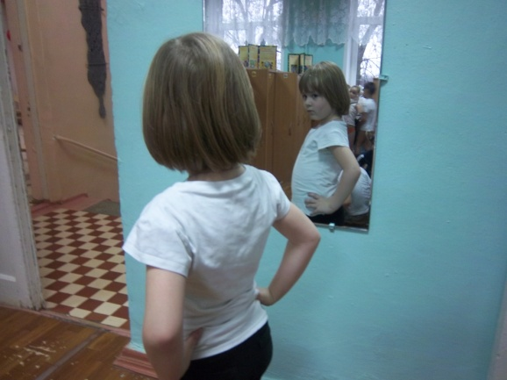
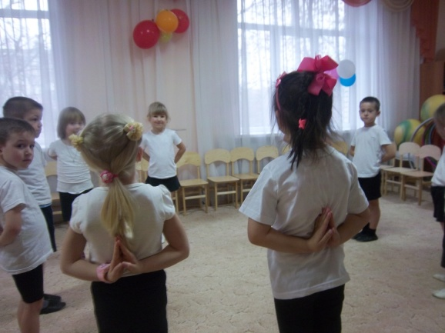
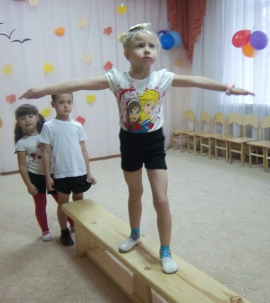
Упражнения, используемые в комплексе утренней гимнастики и в самостоятельной деятельности детей
Упражнения у стены
Упражнения с Упражнения у зеркала
предметами на голове
Упражнения на равновесие и балансирование

Slide 9
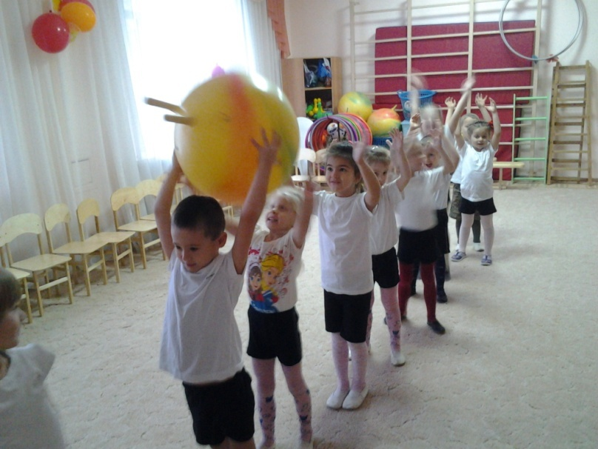
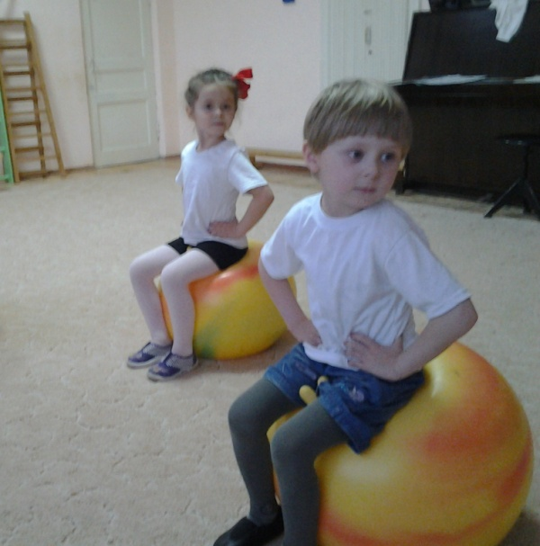
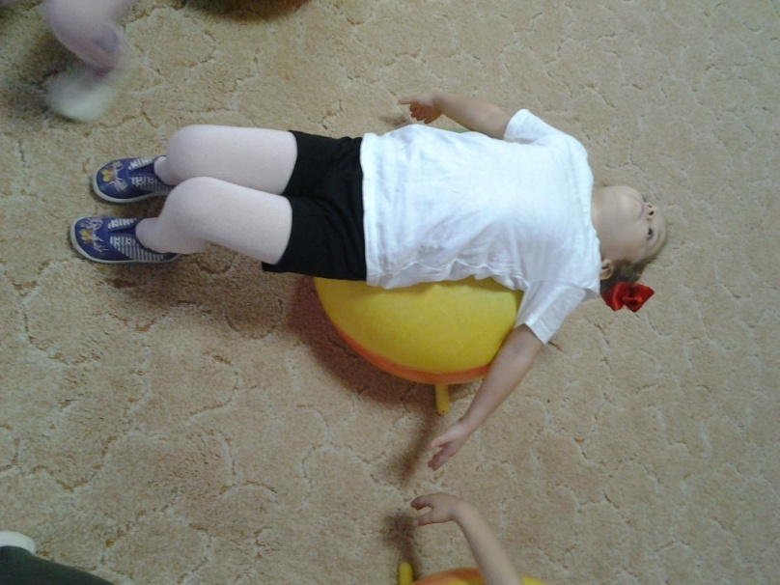
ФИТБОЛ
Упражнения:
«Колобок»
«Потягушки – растягушки»
«Любопытная Варвара»

Slide 10
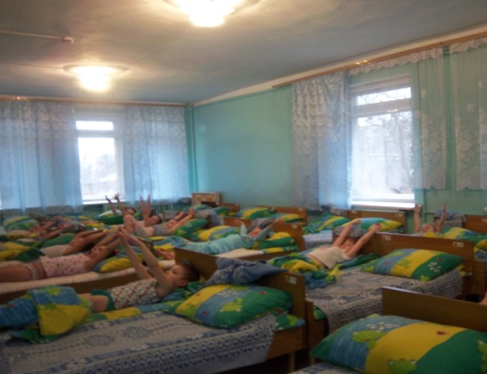
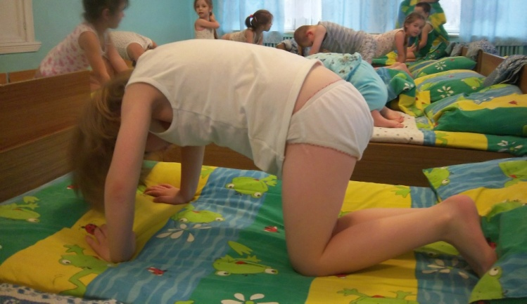
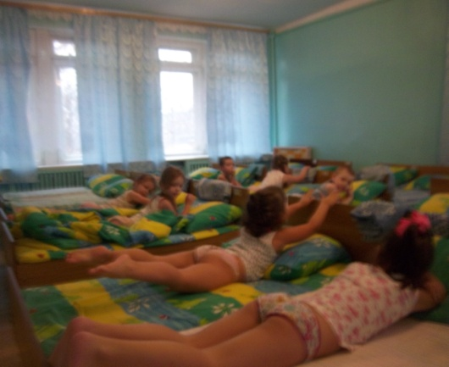
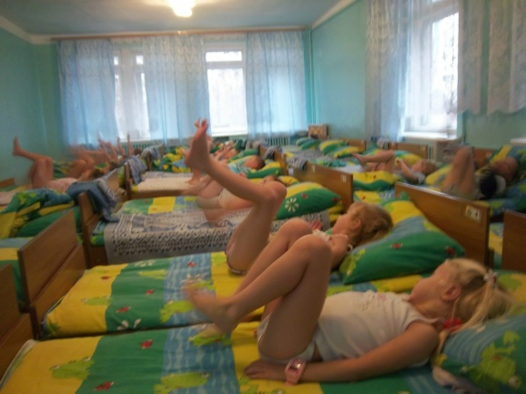
Упражнения для формирование правильной осанке в гимнастики пробуждения
«Самолет»
«Лодочка»
«Велосипед»
«Кошечка»

Slide 11
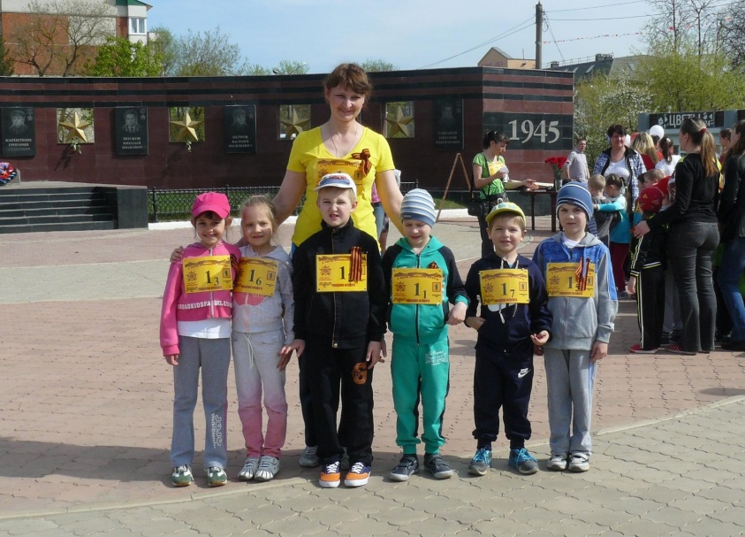
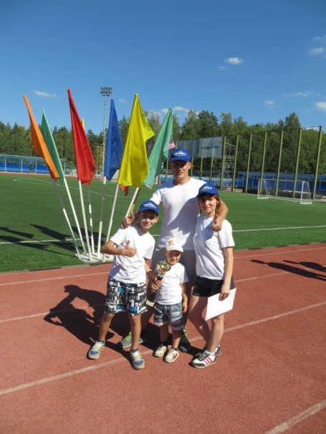

Взаимодействие педагогов с родителями
Городская эстафета
Участие семей в спортивных мероприятия
Папка - передвижка

Slide 12
БУДЬТЕ ЗДОРОВЫ!
Осанка – склад фигуры,
Особенность натуры,
Оценка воспитания,
Здоровья состояние,
И если Вы настроены
Быть статными и стройными.
За осанкою следите!
Для здоровья и порядка
Начинайте день с зарядки.

Slide 13
Список информационных источников:
Алиев М. Формирование правильной осанки // ДВ №2 1993
Ефименко Е.Н. Укрепляйте здоровье детей: Пособие для воспитателей детского сада. – М.6 Просвещение 1986
Краснова В.М. Осанка вашего ребенка // ДВ №3 1991
Галанов А.С. Игры, которые лечат для детей от 5 до 7 лет, М. - 2005
Дидур М.Д. , Птапчук А.А. Осанка и физическое развитие детей – СпБ.: Речь, 2001
Интернет ссылки:
http://myfamilydoctor.ru/profilaktika-narushenij-osanki-u-detej/
http://nsportal.ru/detskiy-sad/zdorovyy-obraz-zhizni/2014/12/03/proekt-profilaktika-narusheniy-osanki-u-detey

Slide 14
СПАСИБО ЗА ВНИМАНИЕ!

